Slide 1
ÎNTÂIETATEA FĂGĂDUINȚEI
Studiul 6 pentru 5 august 2017

Slide 2
“În adevăr, făgăduinţa făcută lui Avraam sau seminţei lui, că va moşteni lumea, n-a fost făcută pe temeiul Legii, ci pe temeiul acelei neprihăniri care se capătă prin credinţă.” (Romani 4:13)

Slide 3
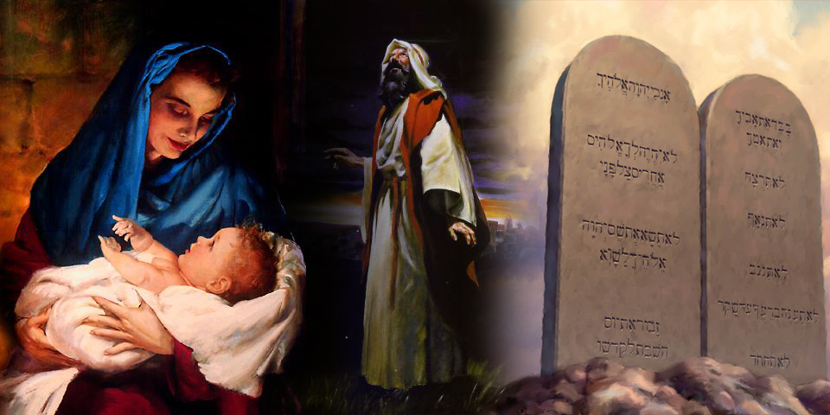
Legământul și făgăduința.
Făgăduința și legea.
Scopul legii.
Superioritatea făgăduinței.
Studiind Galateni 3:15-20, trebuie să ținem seama de semnificația și utilitatea pe care Pevel le dă celor trei cuvinte: Făgăduință, legământ și lege.

Slide 4
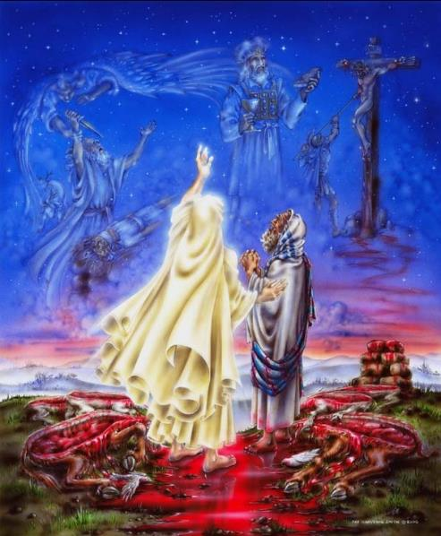
LEGĂMÂNTUL ȘI FĂGĂDUINȚA
“Fraţilor, (vorbesc în felul oamenilor), un testament, chiar al unui om, odată întărit, totuşi nimeni nu-l desfiinţează, nici nu-i mai adaugă ceva.” (Galateni 3:15)
Cuvântul grecesc tradus prin “legământ” (diathēkē) are o semnificație dublă: de legământ și de testament. Este un legământ special prin care o parte se angajează în mod unilateral înaintea alteia. Sunt promisiuni care se împlinesc la un moment dat (de exemplu, după moartea testatorului).
Legământul ratificat la care se referă Pavel este de acest fel. Sunt “promisiunile” făcute de Dumnezeu “lui Avraam” și “seminției sale”, “care este Hristos” (Galateni 3:16).
Dumnezeu promite și omul primește. Avraam a trebuit doar să accepte — prin credință — promisiunea. Și Dumnezeu își împlinește totdeauna promisiunile (2 Corinteni 1:20).

Slide 5
FĂGĂDUINȚA ȘI LEGEA
“Iată ce vreau să zic: un testament, pe care l-a întărit Dumnezeu mai înainte, nu poate fi desfiinţat, aşa ca făgăduinţa să fie nimicită de Legea venită după patru sute trei zeci de ani.” (Galateni 3:17)
Pavel compară făgăduința primită prin credință cu legea promulgată 430 de ani mai târziu.
Legea abroga făgăduința anterioară? Nu. Odată împlinită făgăduința [Hristos], se abroga legea? Nu.
În Romani 3, Pavel tratează aceeași temă: “Deci prin credință desființăm noi Legea?” (Romani 3:31). A dat Dumnezeu legea la o parte pentru a-Și împlini promisiunea? Răspunsul este clar: “Nicidecum”.
Dacă mântuirea este prin credința în făgăduință, legea nu poate face nimic pentru a ne mântui. Pe de altă parte, nici credința nu anulează legea. Atunci, la ce ne folosește legea?

Slide 6
SCOPUL LEGII
“Atunci pentruce este Legea? Ea a fost adăugată din pricina călcărilor de lege, până când avea să vină „Sămânţa“, căreia îi fusese făcută făgăduinţa; şi a fost dată prin îngeri, prin mâna unui mijlocitor.” (Galateni 3:19)
Pavel nu spune că Legea a fost adăugată la legământ ca un apendice cu noi clauze. Trebuie să ne amintim că legământul era unilateral, nu depindea de ceea ce omul poate face.
Mai mult, legea a fost introdusă pentru a ne arăta starea noastră păcătoasă și a ne ajuta să vedem clar păcatul din viața noastră (Romani 7:13).
Expresia “până când” poate da impresia că Legea a încetat să își împlinească funcția când a venit Hristos. Dar “până când” nu înseamnă totdeauna o perioadă limitată de timp.
De exemplu, când Isus spune “numai țineți cu tărie ce aveți, până voi veni!” (Apocalipsa 2:25) nu înseamnă că, atunci când va veni, nu vom mai avea nevoie de dragoste, bunătate…

Slide 7
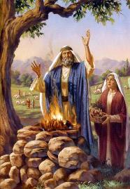
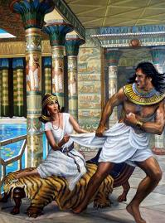
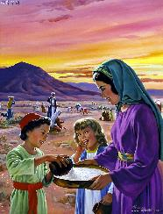
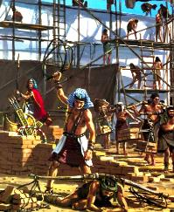
SCOPUL LEGII
“Atunci pentruce este Legea? Ea a fost adăugată din pricina călcărilor de lege, până când avea să vină „Sămânţa“, căreia îi fusese făcută făgăduinţa; şi a fost dată prin îngeri, prin mâna unui mijlocitor.” (Galateni 3:19)
Departe de a umple un gol care se întindea de la 430 de ani după făgăduință (Sinai) și până la împlinire (Hristos), legea are o perioadă de viață mult mai lungă.
De fapt, Dumnezeu a spus că Avraam însuși , “a păzit poruncile Mele, orânduirile Mele și legile Mele” (Geneza 26:5); Iosif cunoștea bine că adulterul era un păcat împotriva lui Dumnezeu (Geneza 39:7-10); poporul Israel a păzit sabatul înainte de promulgarea legii (Exod 16:22-26).
Atunci, de ce a fost necesară promulgarea legii pe Sinai pentru poporul Israel, prin Moise?
Deoarece în timpul sclaviei în Egipt, poporul a uitat mare parte din lege.

Slide 8
“Legea lui Dumnezeu este o copie a caracterului Său. Ea a fost dată omului la început, ca măsură pentru dovedirea ascultării. În veacurile următoare, Legea aceasta a fost pierdută din vedere… În decursul vremii, isreliții au mers în Egipt, unde timp de mulți ani au suferit o groaznică apăsare din partea egiptenilor …
La Sinai legea a fost dată a adoua oară. Într-o grandoare înspăimântătoare, Domnul a rostit preceptele Sale și, cu Însuși degetul Său a săpat decalogul pe tablele de piatră. Trecând prin veacuri, găsim că a venit un timp când Legea lui Dumnezeu trebuia să fie descoperită din nou și fără greș, ca măsură a ascultării.”
E.G.W. (Mărturii pentru comunitate, vol. 8, pag. 207)

Slide 9
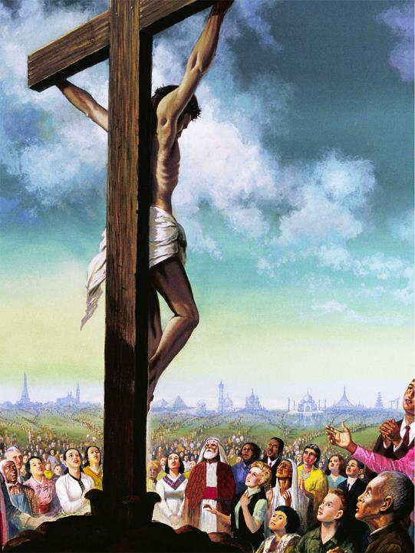
ÎNTÂIETATEA FĂGĂDUINȚEI
Deși veșnică, legea dată lui Israel nu putea atunci și nu poate nici azi, să asigure mântuirea nimănui..
Dar jertfa lui Isus (făgăduința) a fost un punct de cotitură în istoria mântuirii. Din acel moment, exista o modalitate de a obține mântuirea (reprezentată de legea ceremonială).
Dar oricât de importantă ar fi legea, nu înlocuiește făgăduința mântuirii prin har și credință. Din contră, legea ne ajută să înțelegem mai bine cât de minunată este această făgăduință.
“Căci dacă moştenirea ar veni din Lege, nu mai vine din făgăduinţă; şi Dumnezeu printr-o făgăduinţă a dat-o lui Avraam.”
(Galateni 3:18)

Slide 10
“Lucrarea mijlocitoare a lui Hristos a început în același moment în care a început vinovăția, suferința și mizeria umană, de îndată ce omul a devenit un călcător al legii. Legea nu a fost abolită pentru a salva omul și a realiza uniunea lui cu Dumnezeu. Dar Hristos și-a asumat rolul de garant și eliberator și s-a făcut păcat pentru om, cu scopul de a-l determina pe om să ajungă să fie neprihănirea lui Dumnezeu în și prin intermediul Aceluia care era [și este] una cu Tatăl. Păcătoșii pot fi îndreptățiți de Dumnezeu numai când El le iartă păcatele, îi eliberează din pedeapsa pe care o merită și îi tratează ca și cum ar fi într-adevăr neprihăniți și nu ar fi păcătuit. Sunt îndreptățiți numai prin dreptatea lui Hristos, care i se acreditează păcătosului. Tatăl Îl acceptă pe Fiul, și în virtutea sacrificiului ispășitor al Fiului Său, îl acceptă pe păcătos”
E.G.W. (Solii alese, vol. 3, pag. 221)

